Slide 1
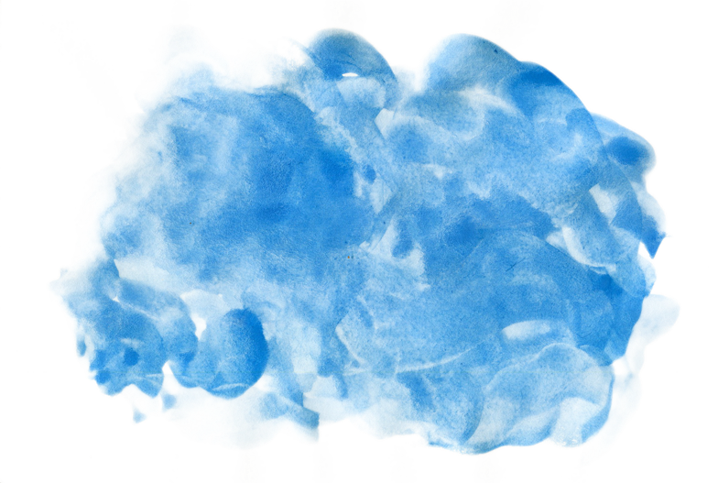
PHOTO STYLE
TRANSFER
SC203 – Group 14
Notes:
Topic là gì

Slide 2
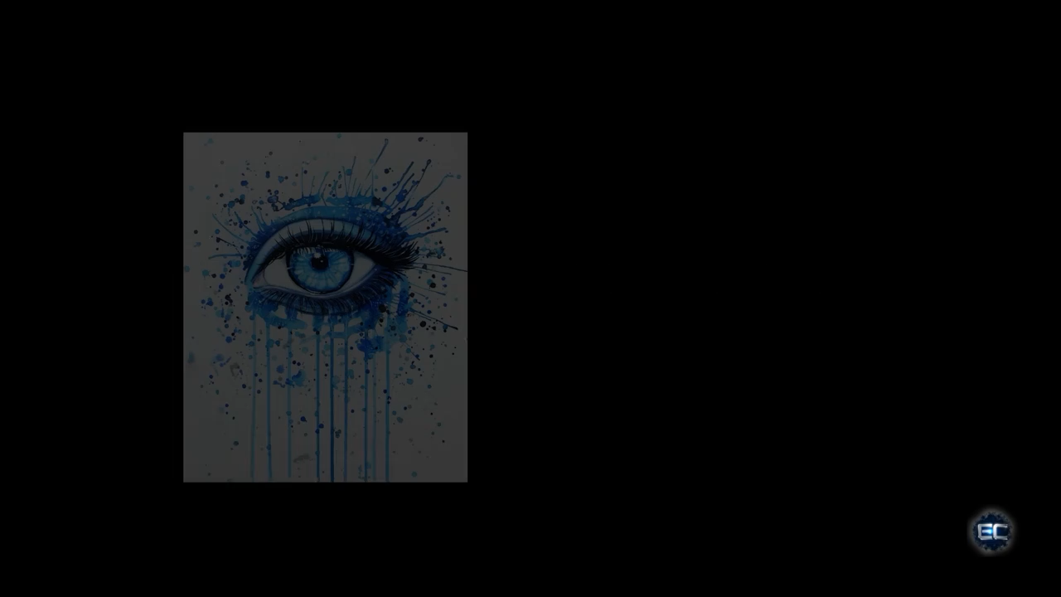
Notes:
Xem video

Slide 3
Notes:
Sau khi xem video => Đó là bài toán của tụi mình: có 1 hình input và 1 hình reference, sẽ cho ra output là hình input gốc theo style của hình reference (như hình)

Slide 4
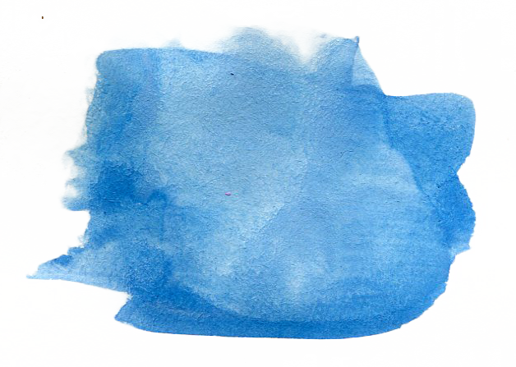
1
MOTIVATION

Slide 5
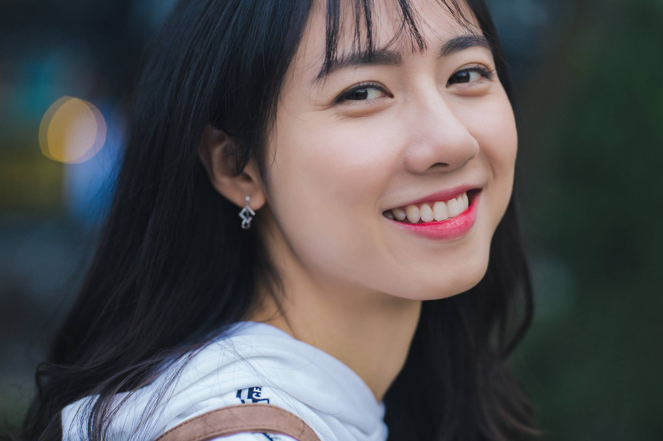
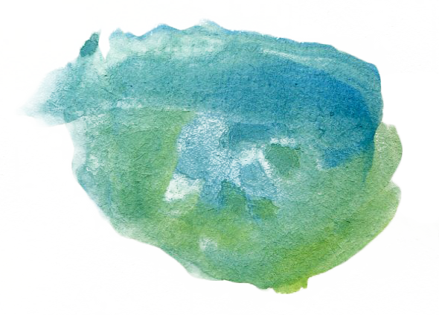
MOTIVATION
Produce beautiful artwork, inspired by their favorite paintings, textures,…
Synchronization

Slide 6
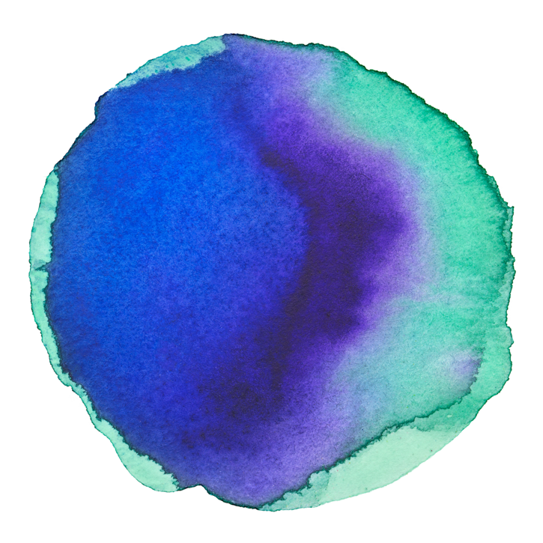
Evaluation
OBJECTIVES
Improvement
Notes:
Chúng mình muốn đánh giá trên cái đã có sẵn, trong quá trình tìm hiểu mong muốn sẽ có thể improve được thuật toán (hiện tại thì chưa được)

Slide 7
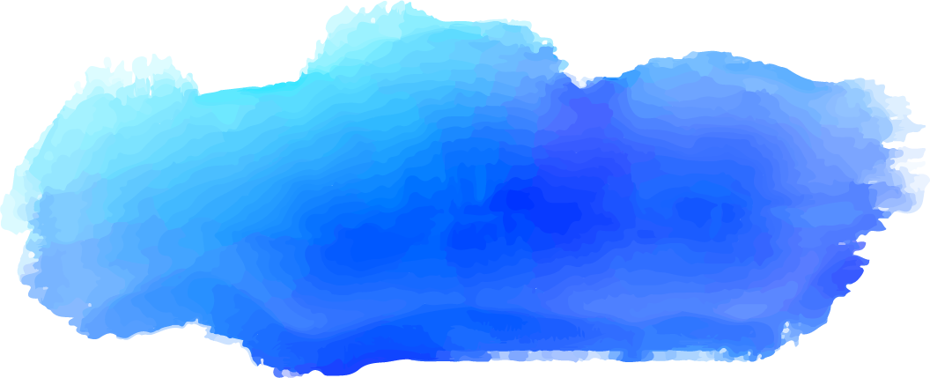
DATASET

Slide 8
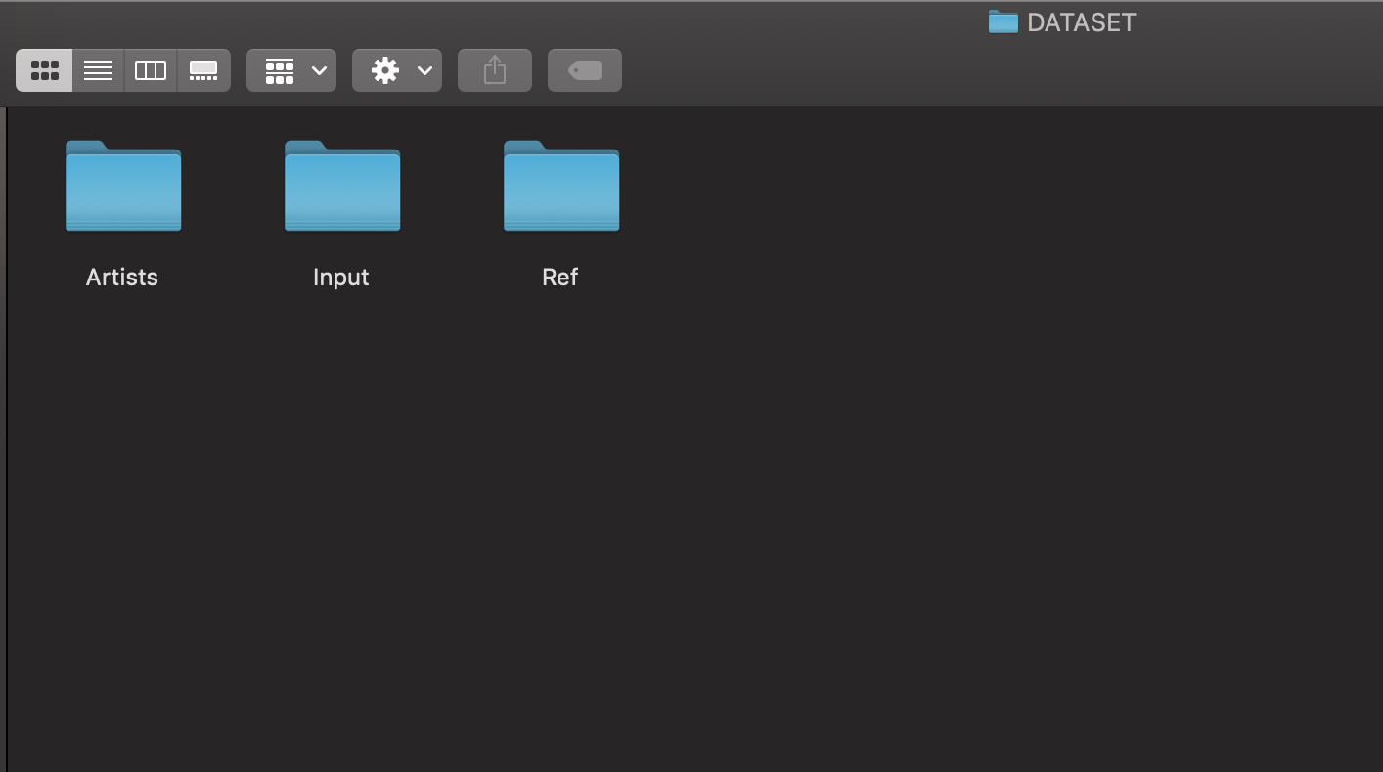
DATASET

Slide 9
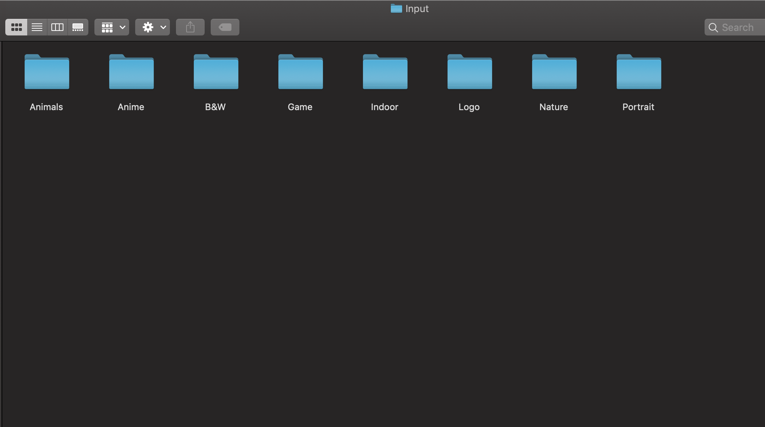
DATASET

Slide 10
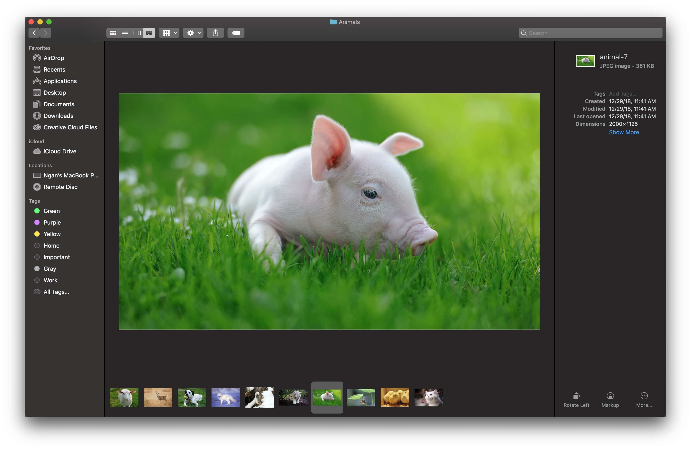

Slide 11
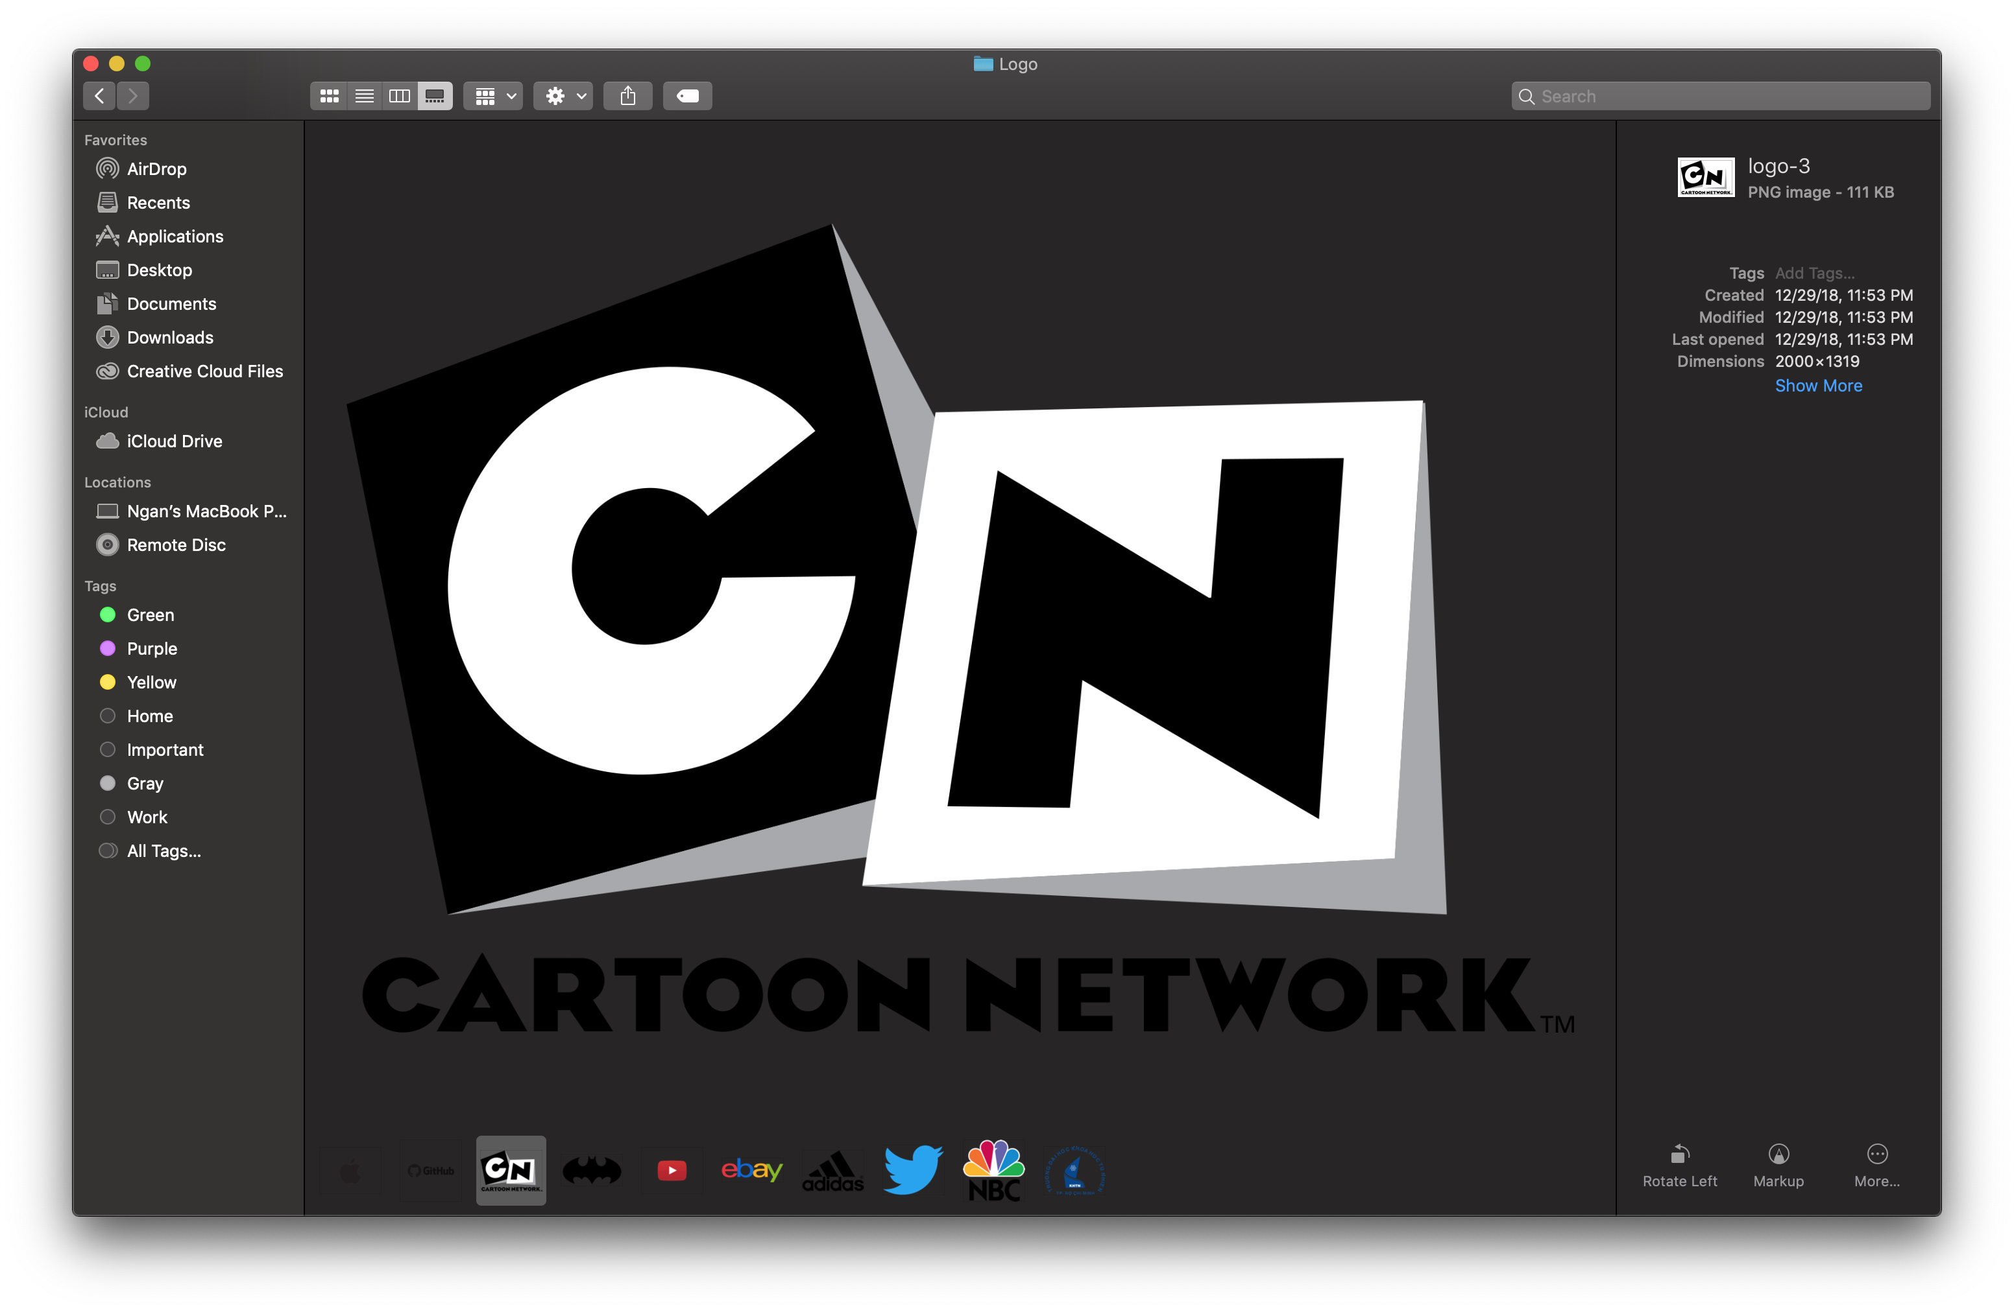
Notes:
Tương tự đối với chủ đề về logo

Slide 12
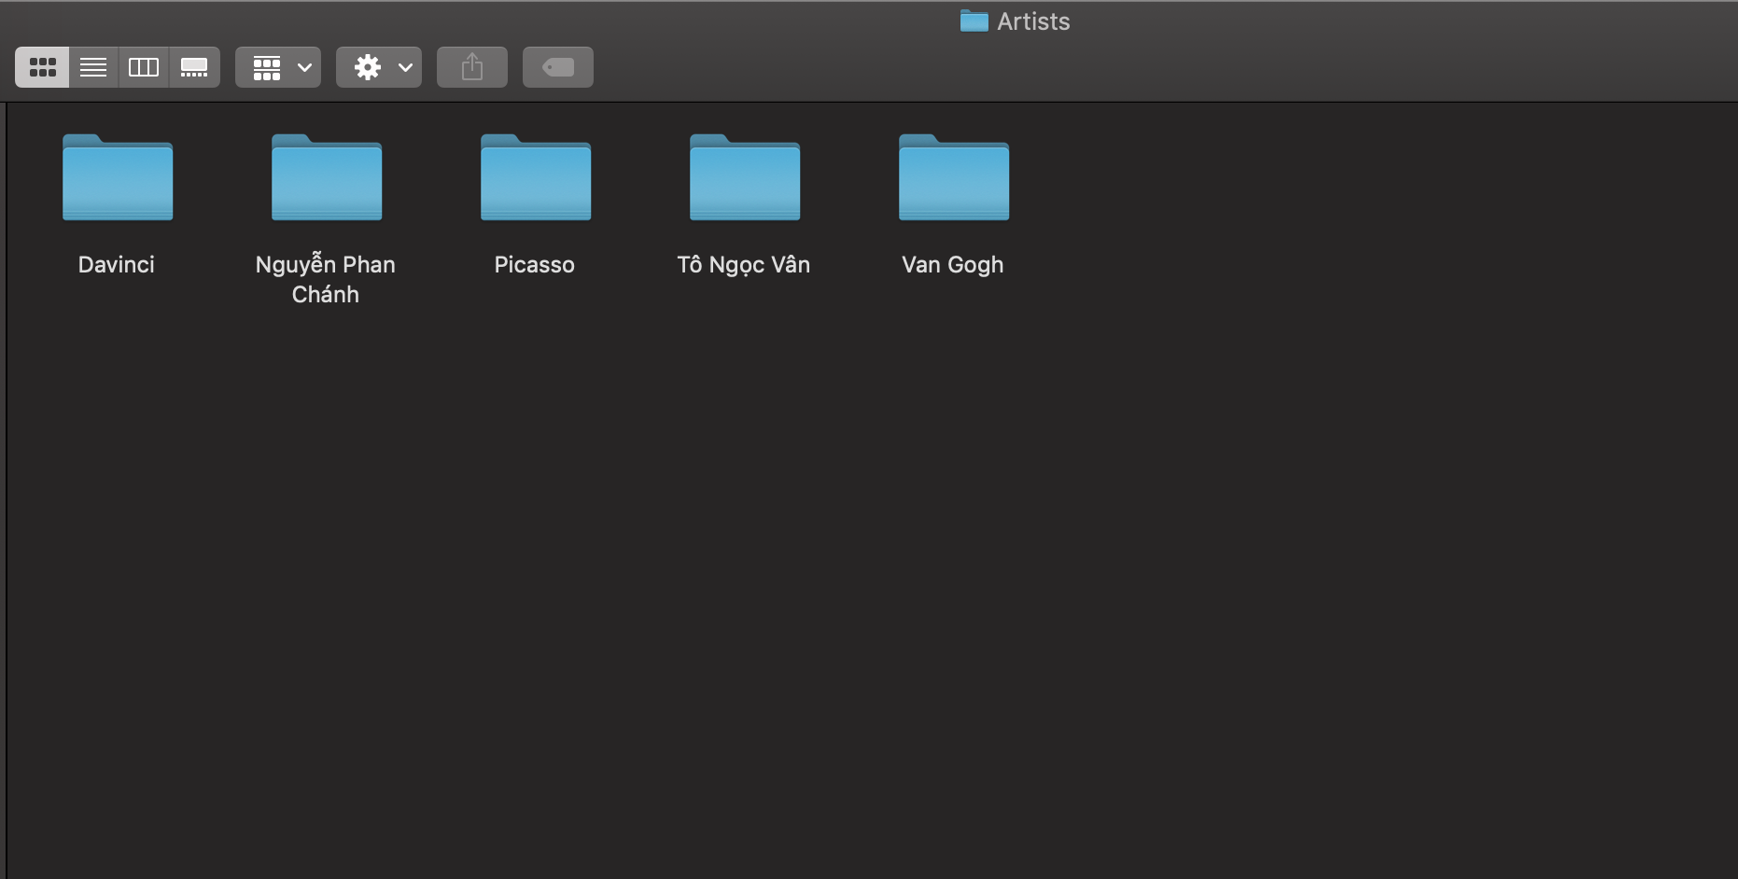

Slide 13
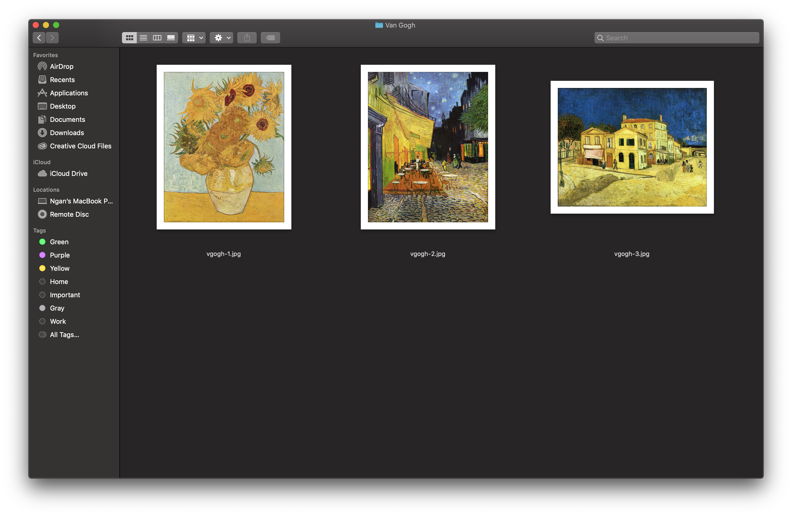
Notes:
Van Gogh

Slide 14
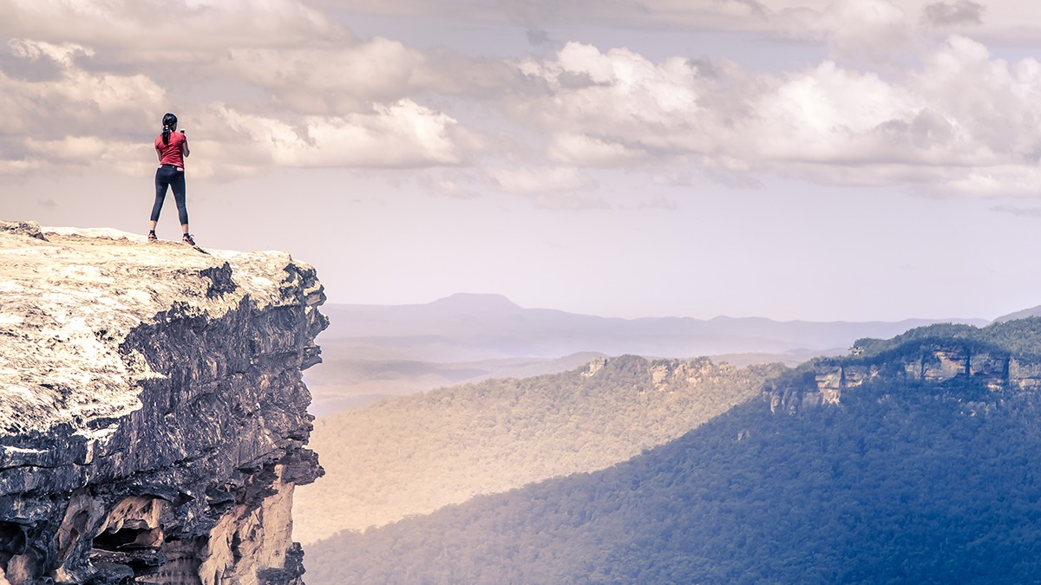
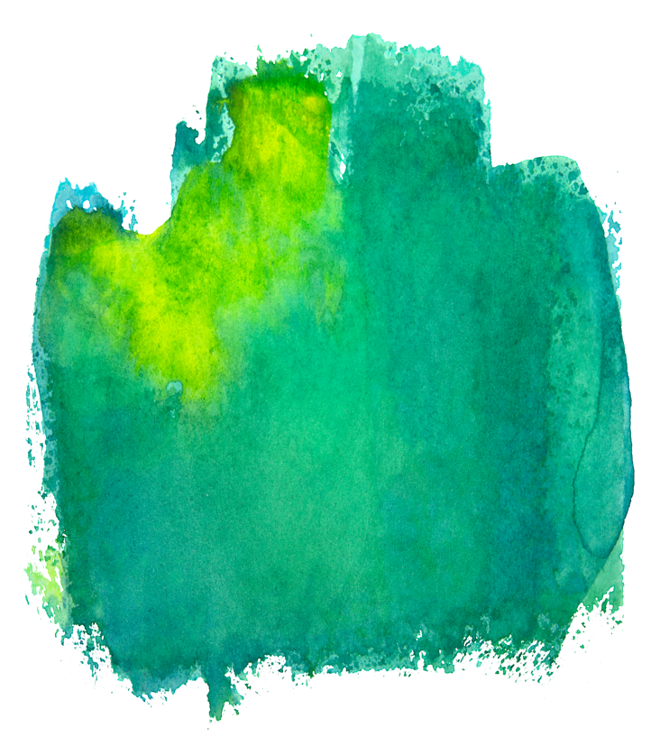
METHOD
Notes:
Chúng mình đã tìm hiểu được rất nhiều phương pháp (neural, deep,..) nhưng thời điểm hiện tại thì mới chỉ chạy được 1 phương pháp

Slide 15
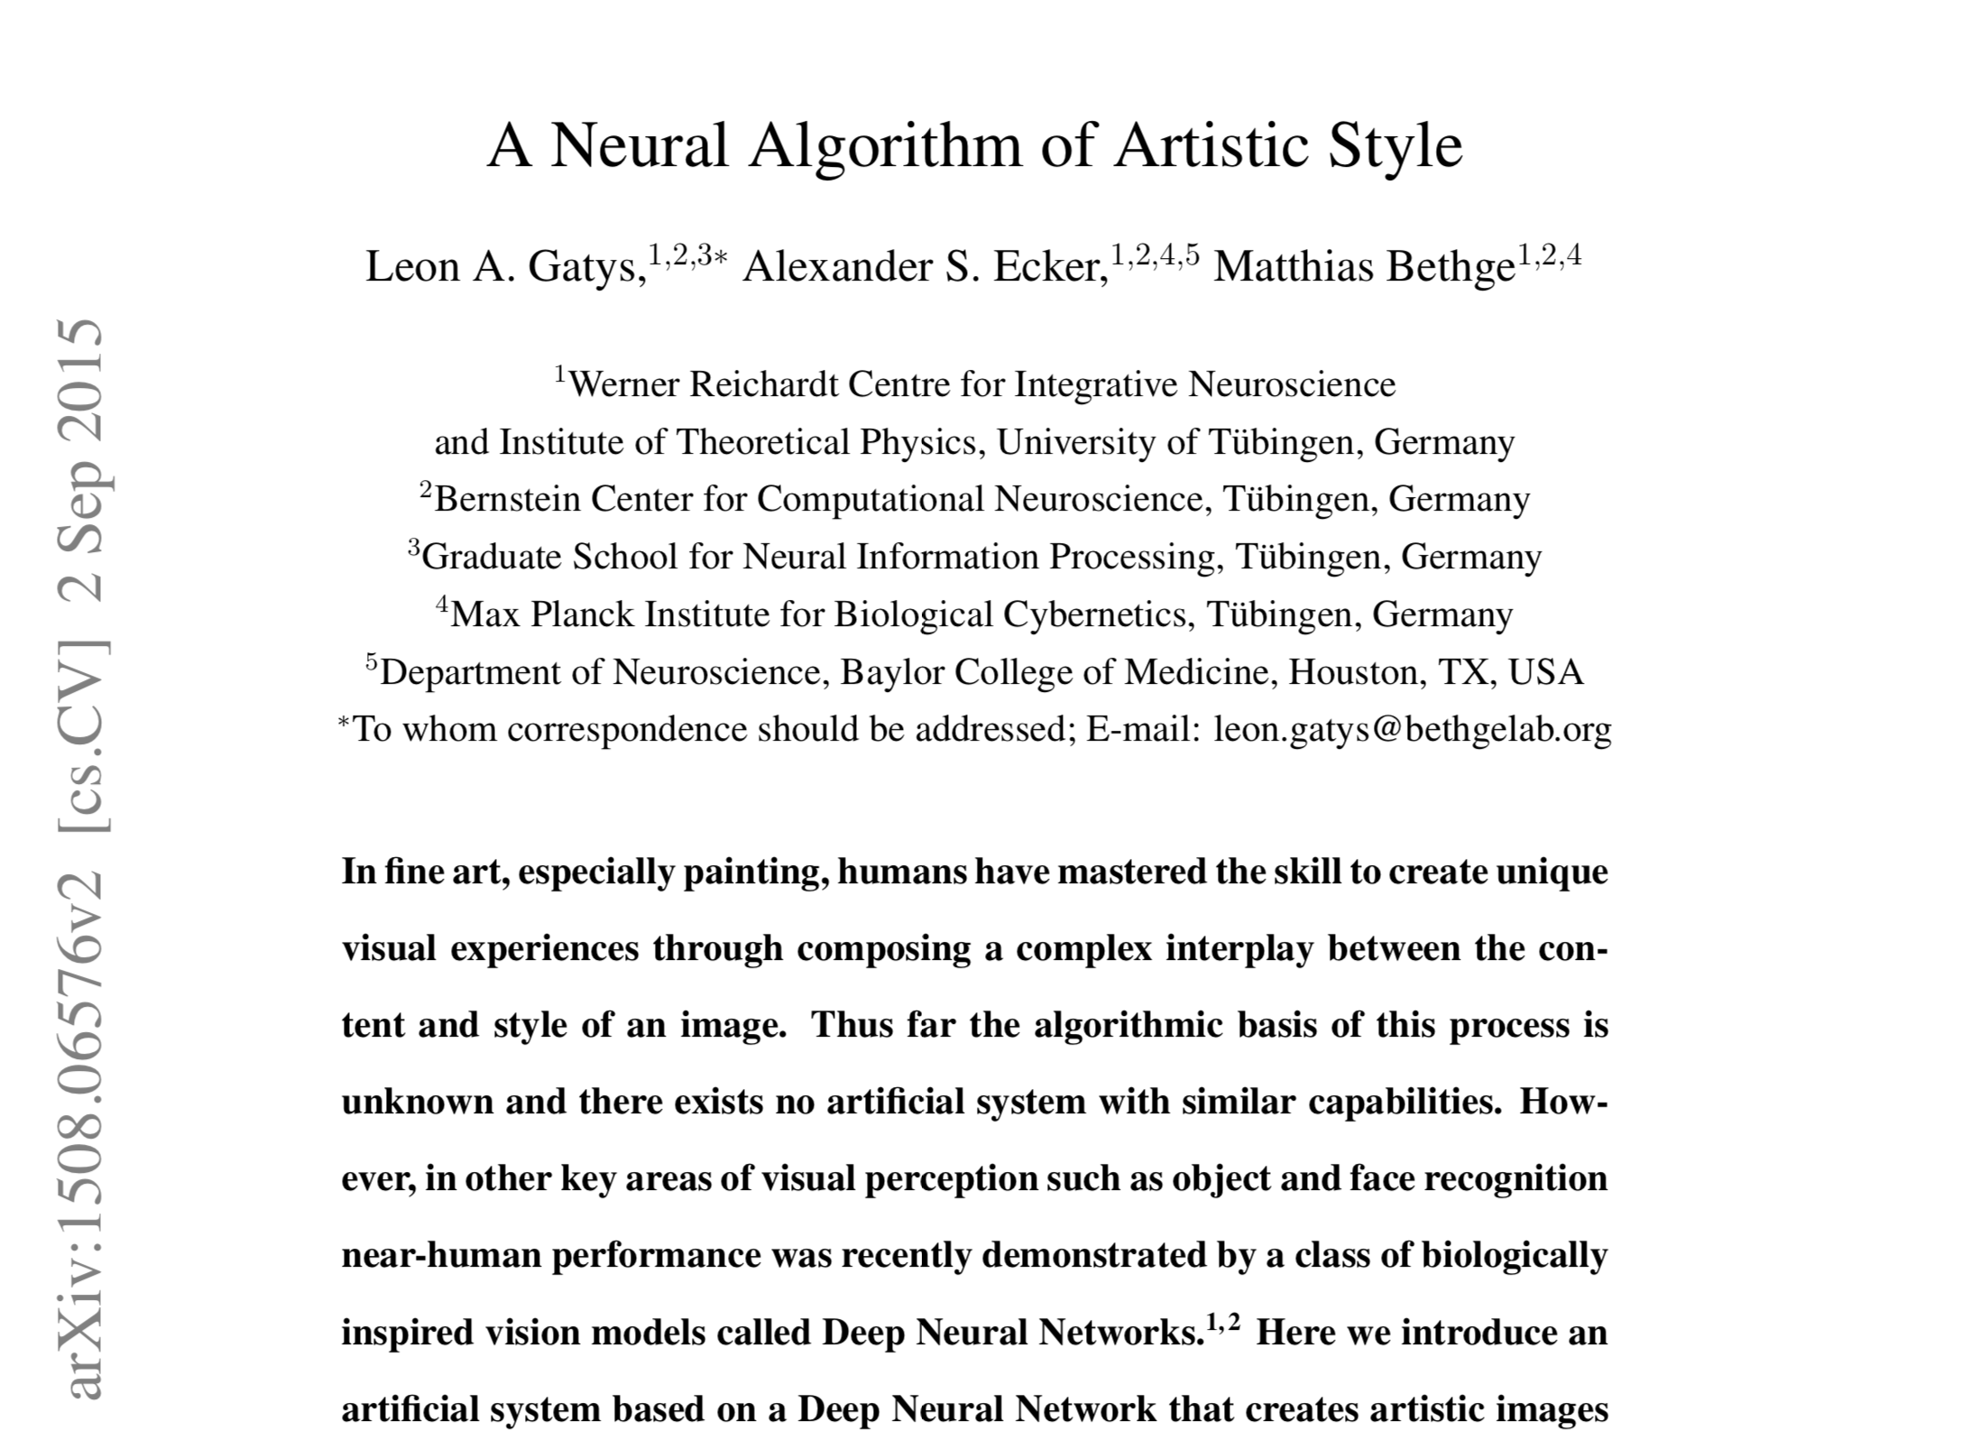
METHOD

Slide 16
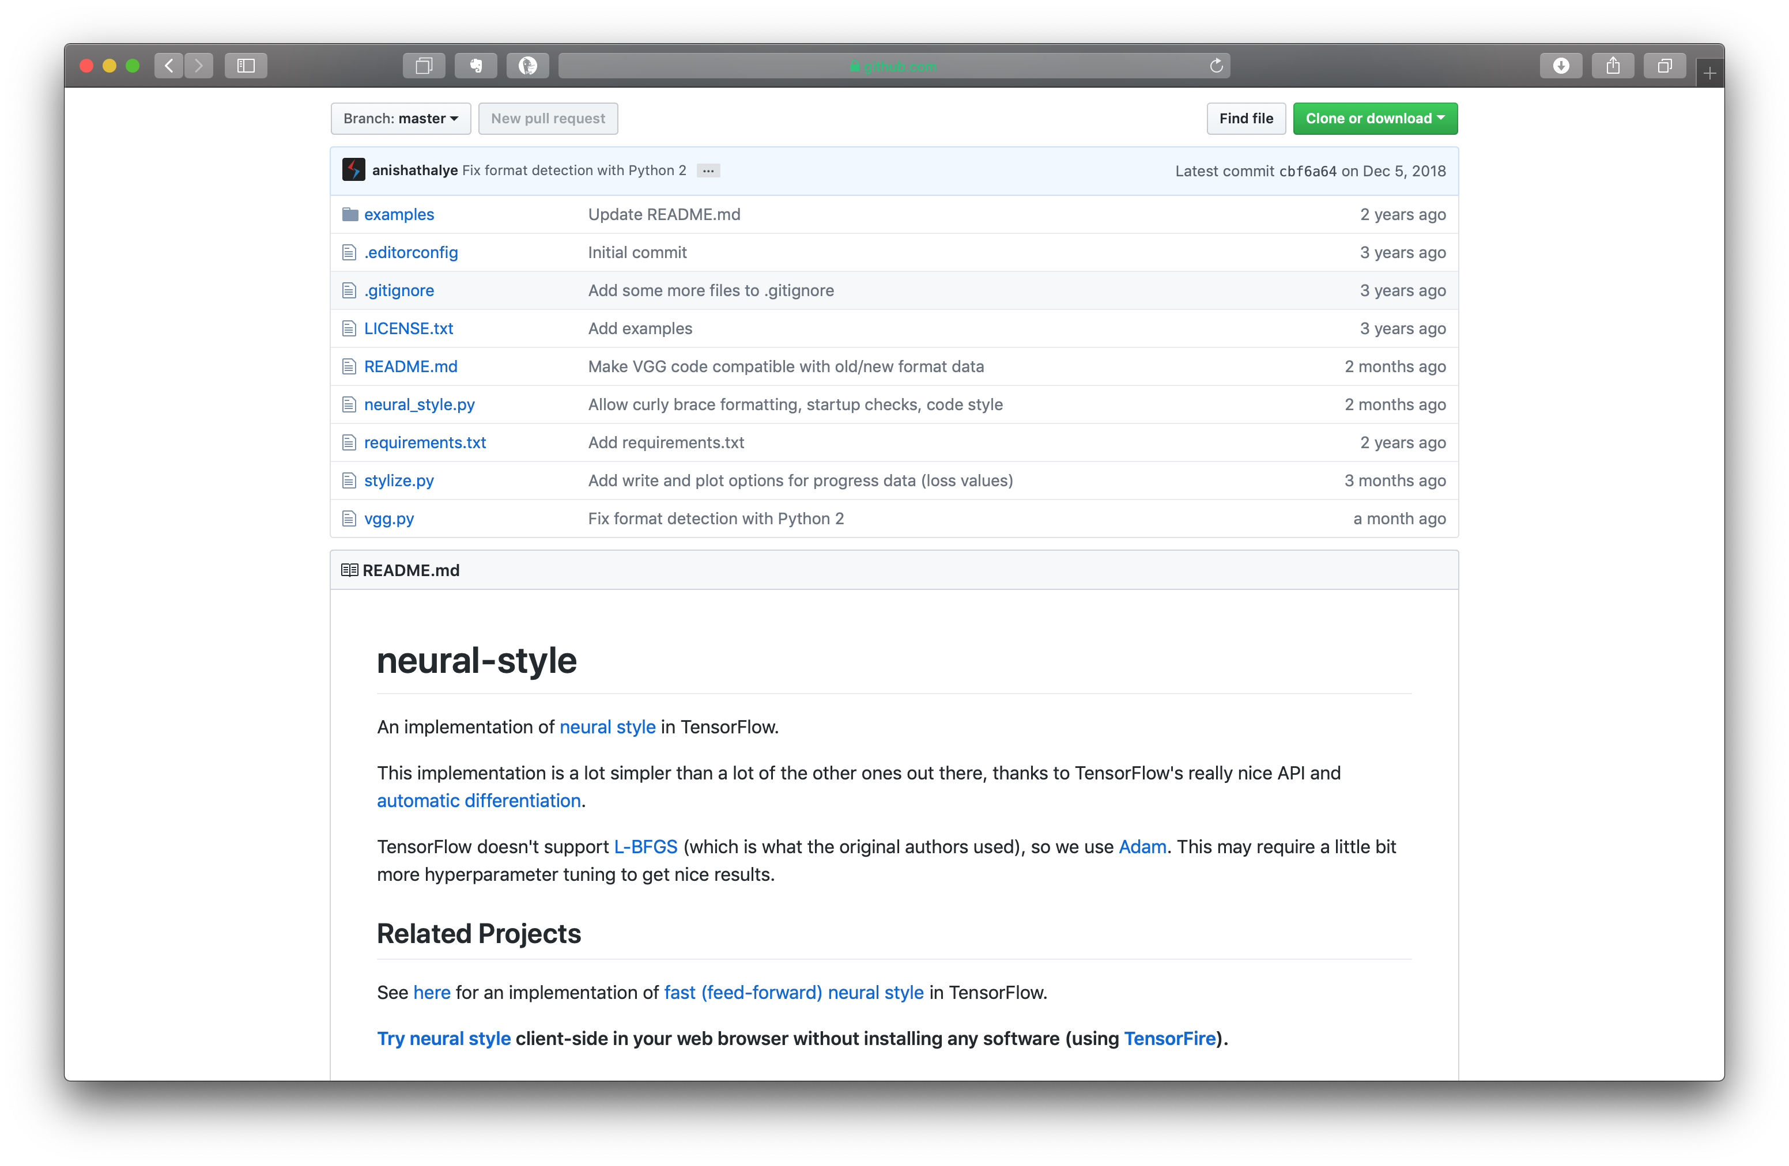
https://github.com/anishathalye/neural-style

Slide 17
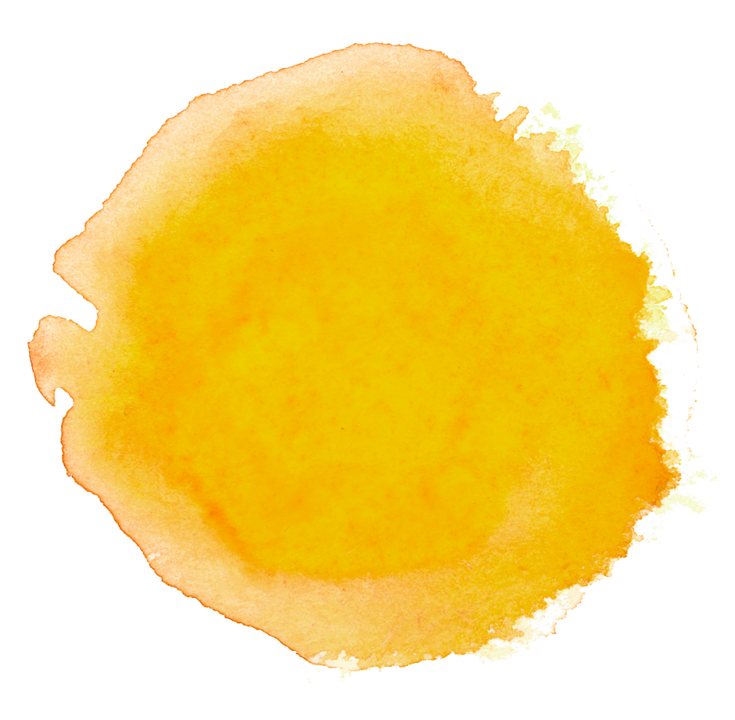
Initial Results

Slide 18
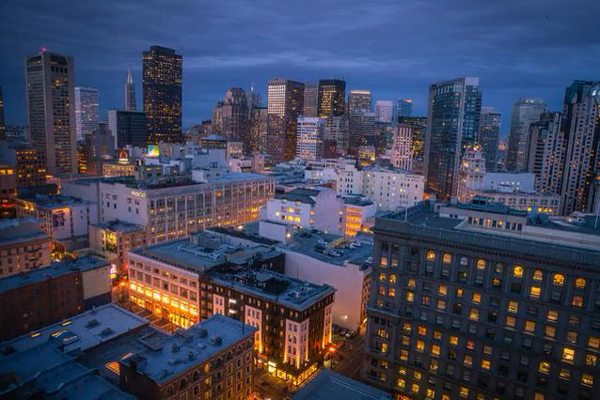
High iterations = Nicer result

Slide 19
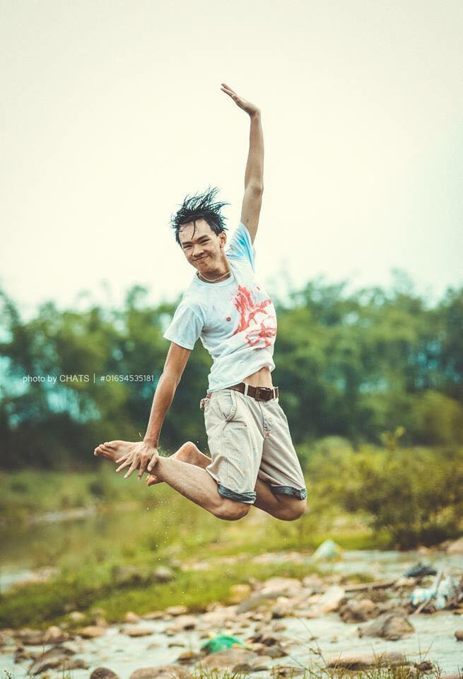
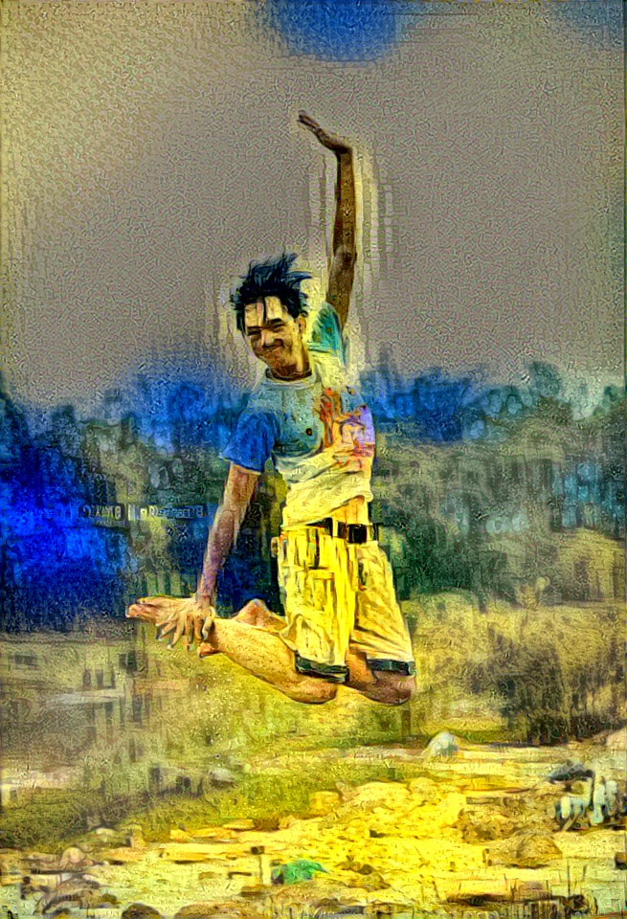
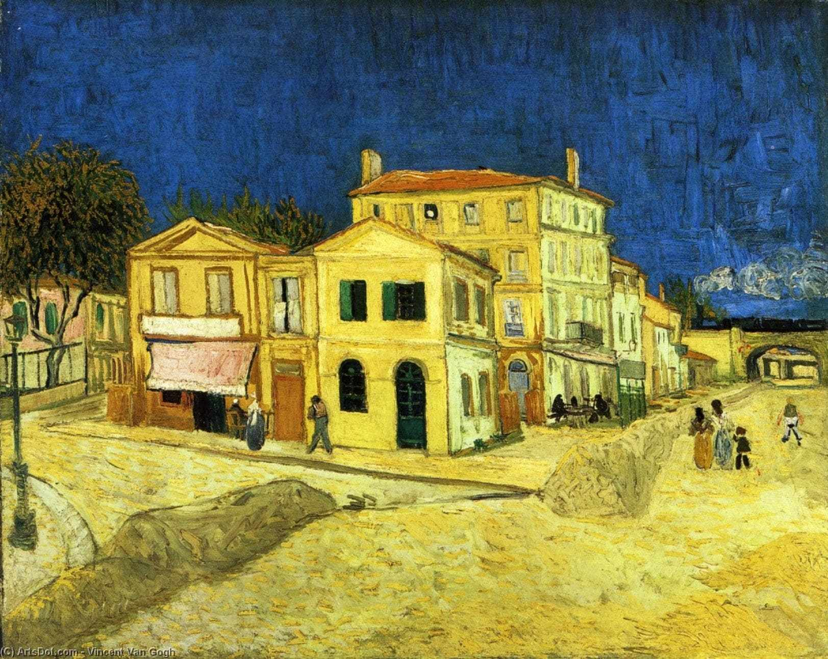
=
+

Slide 20
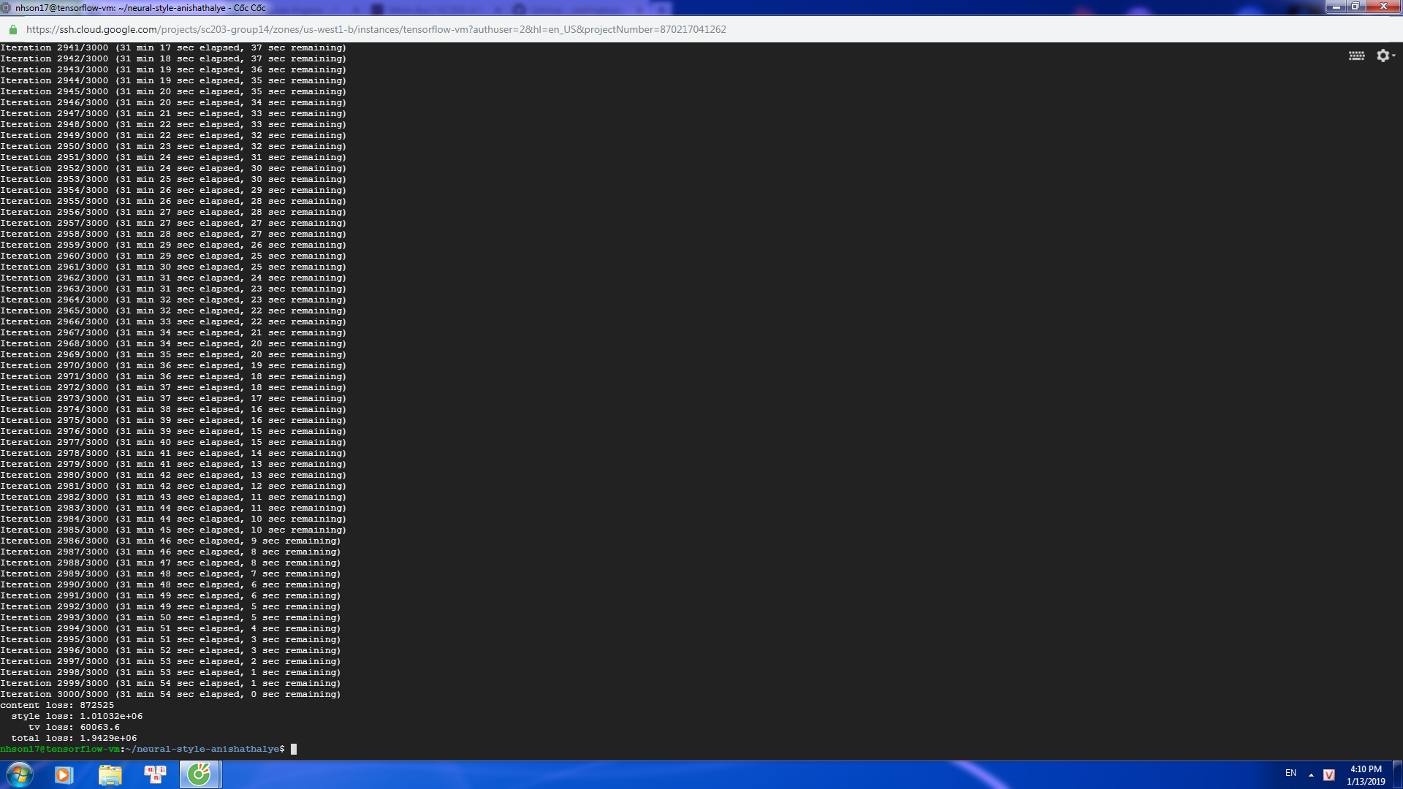
3000 iterations ~ 31 mins

Slide 21
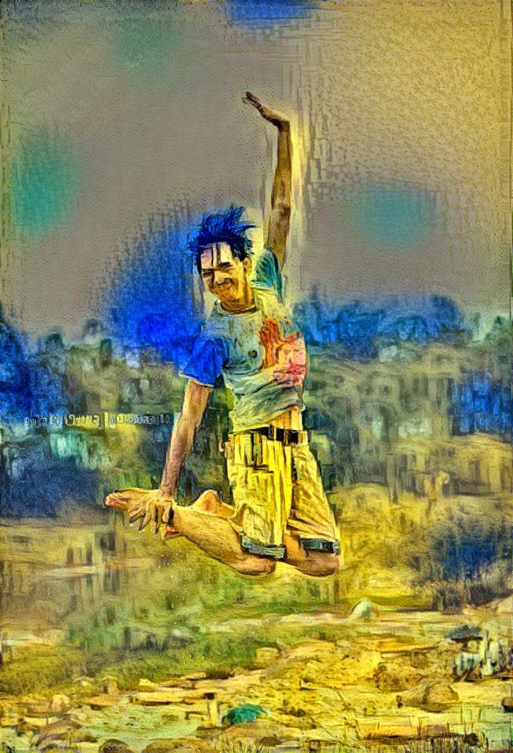
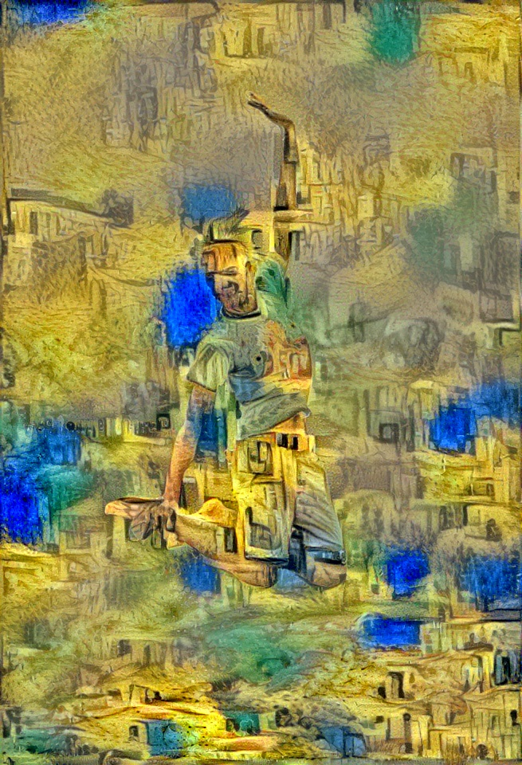
--content-weight-blend
1.0 - default value
0.1 - more abstract picture

Slide 22
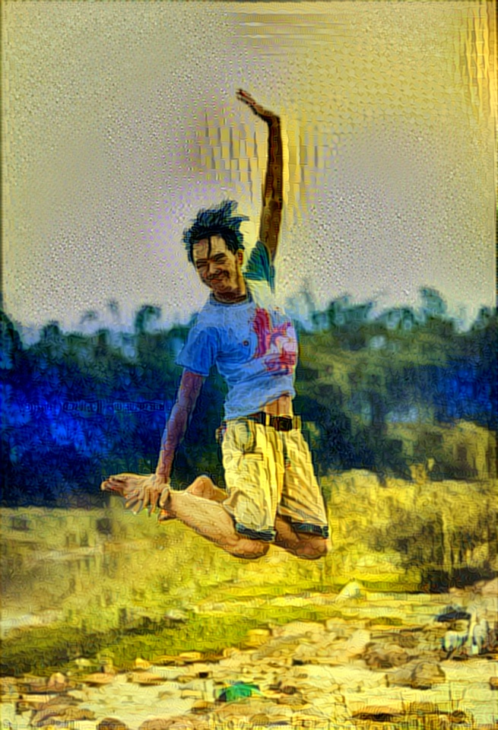
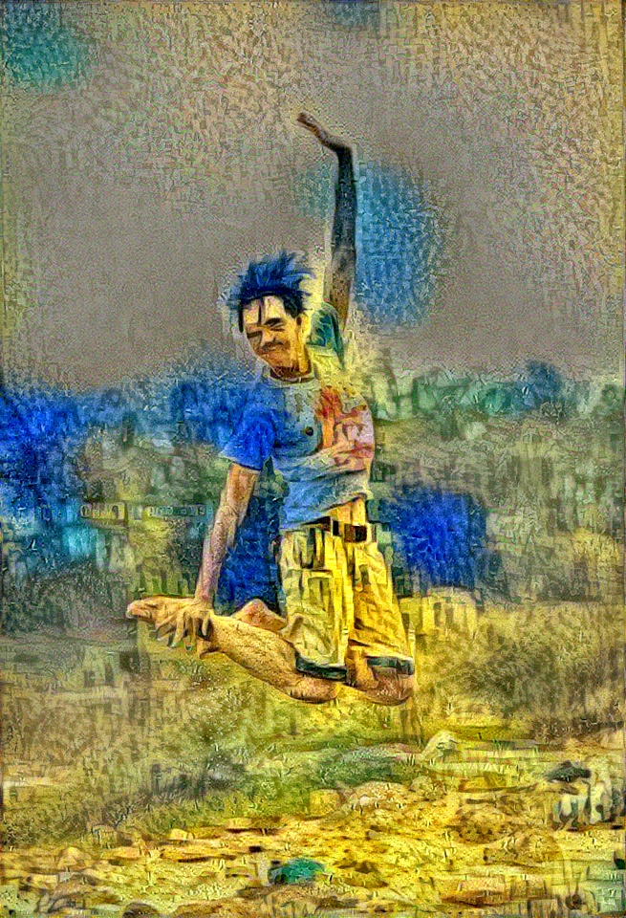
--pooling
average pooling
max pooling

Slide 23
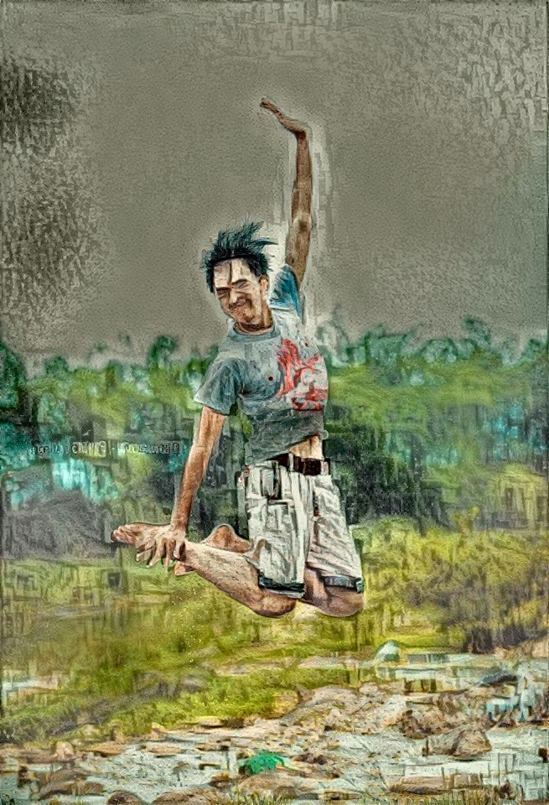
--preserve-colors
original stylized image
color-preserving style transfer

Slide 24
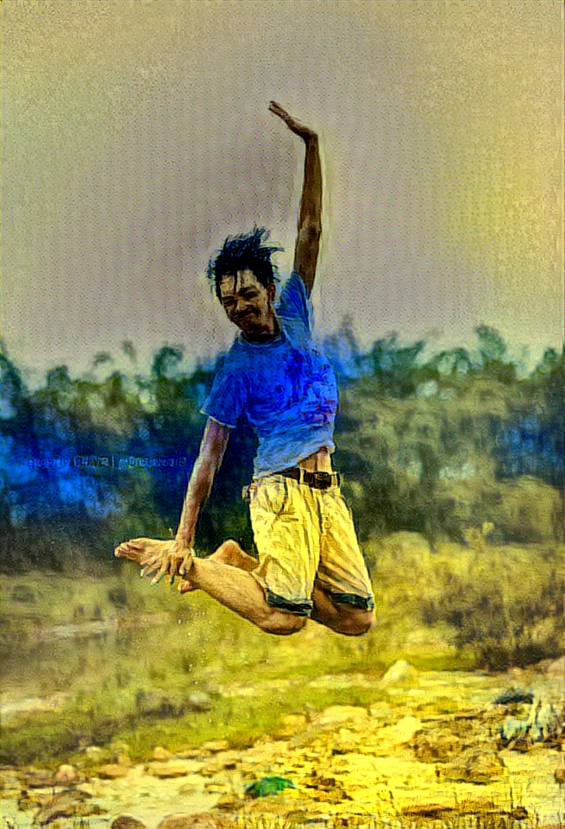
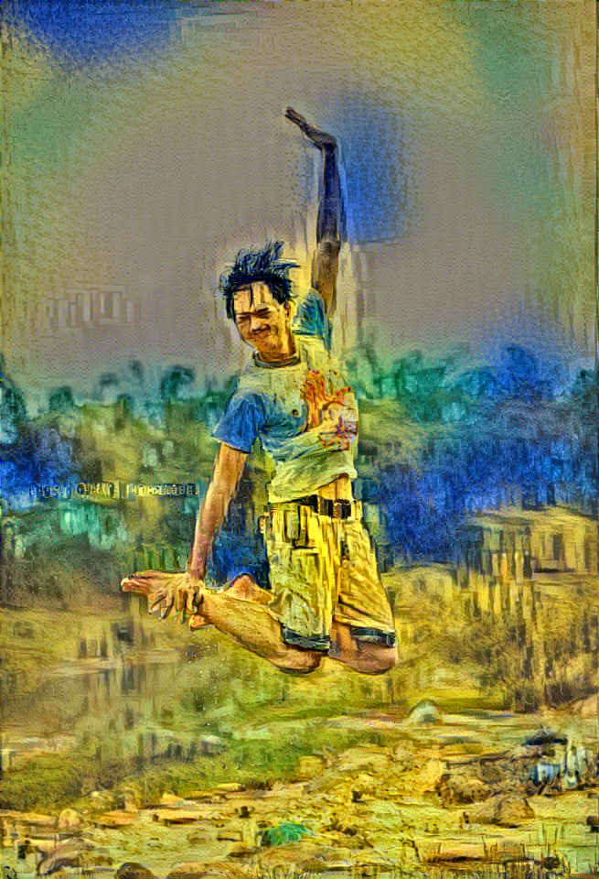
--style-layer-weight-exp
0.2 - finer features style transfer
2.0 - coarser features style transfer

Slide 25
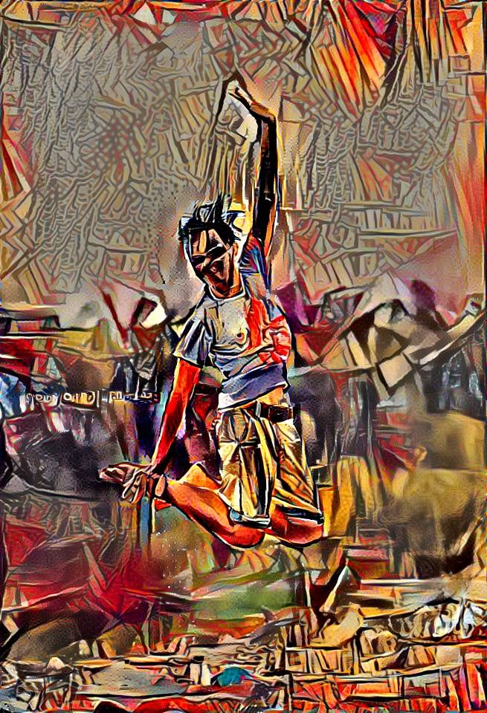
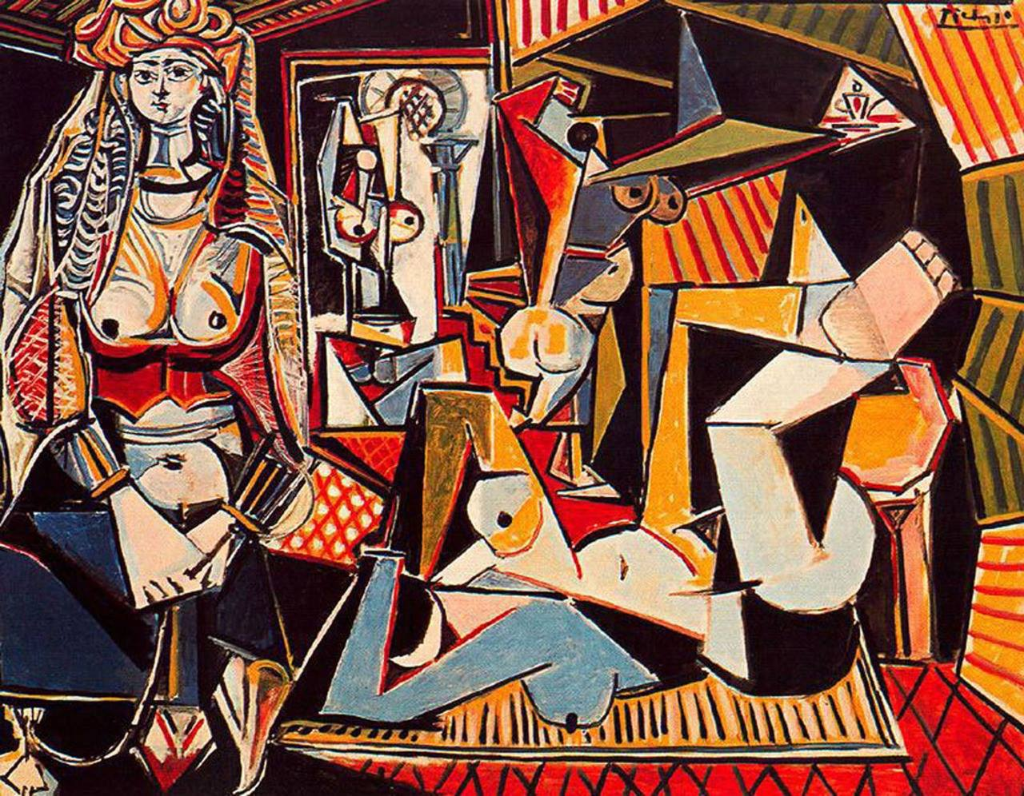
+
=
Notes:
HOẠ SĨ PICASSO

Slide 26
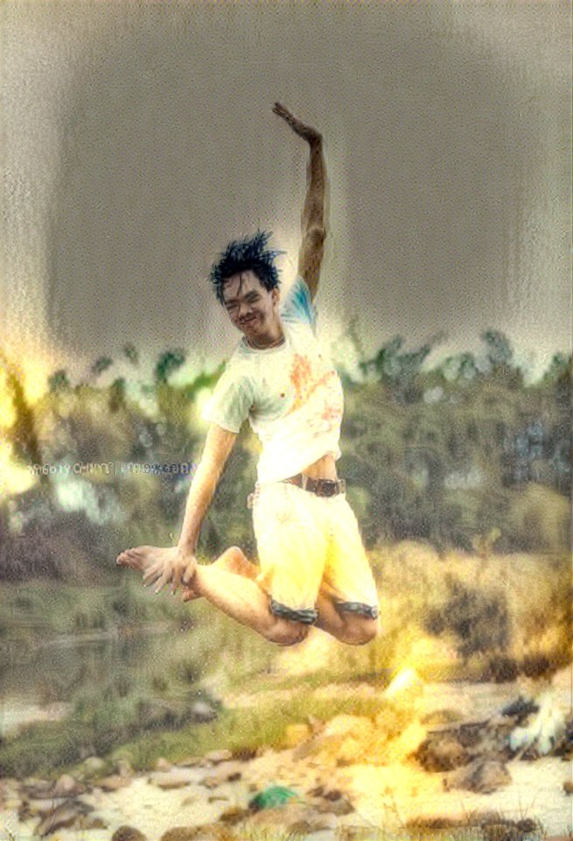
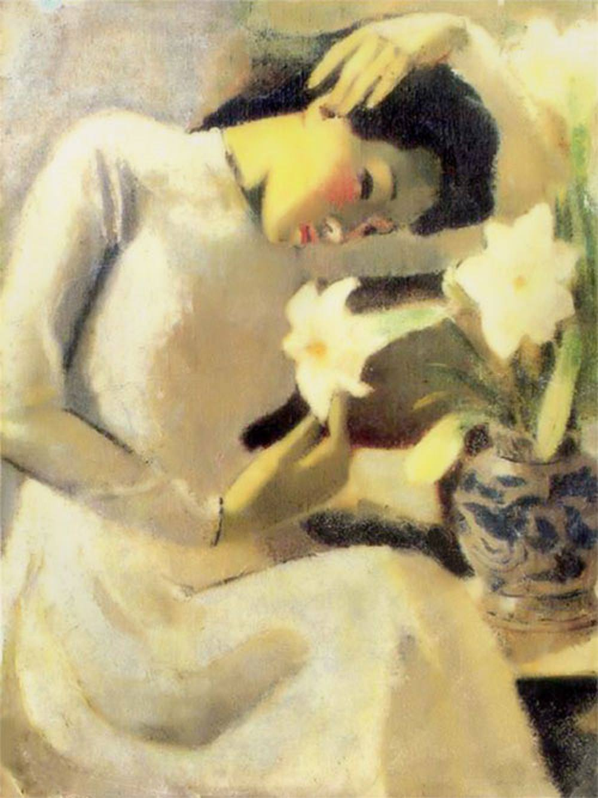
+
=
Notes:
TÔ Ngọc Vân

Slide 27
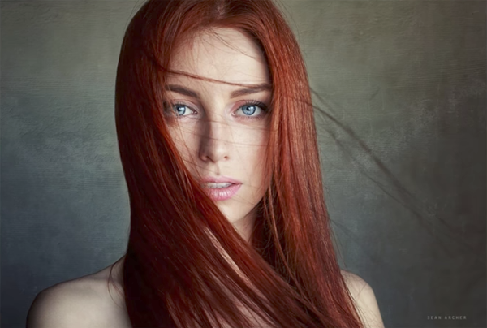
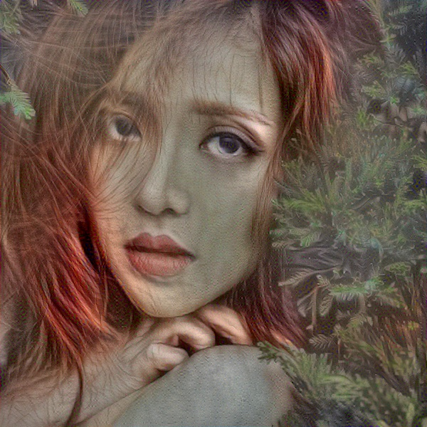
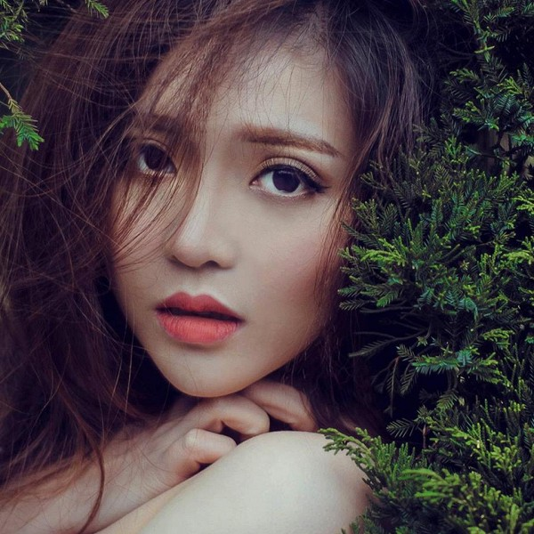
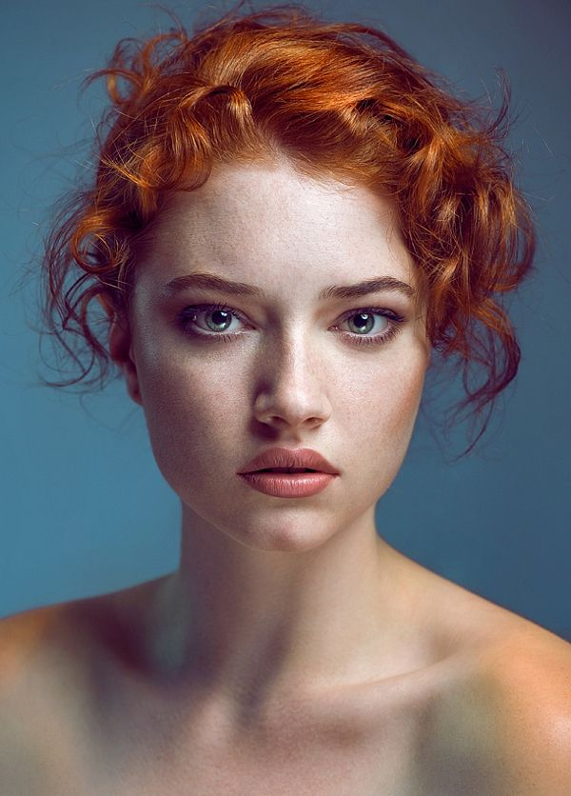
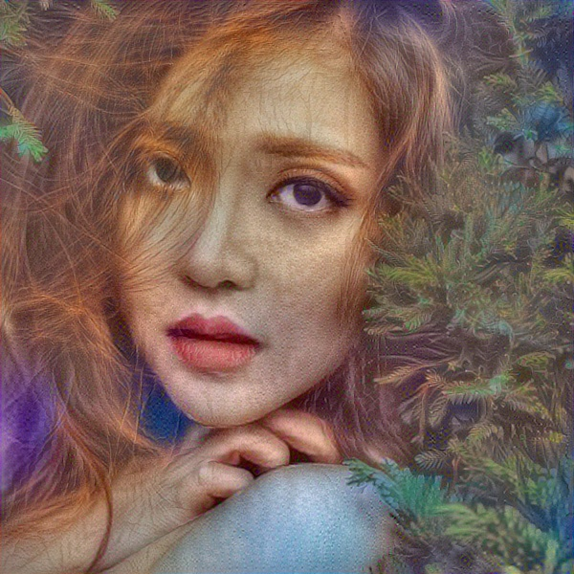
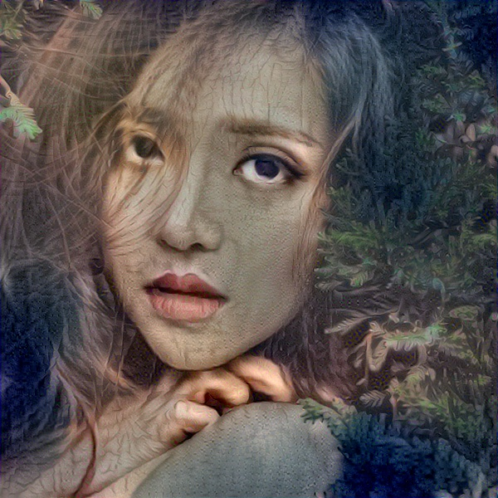
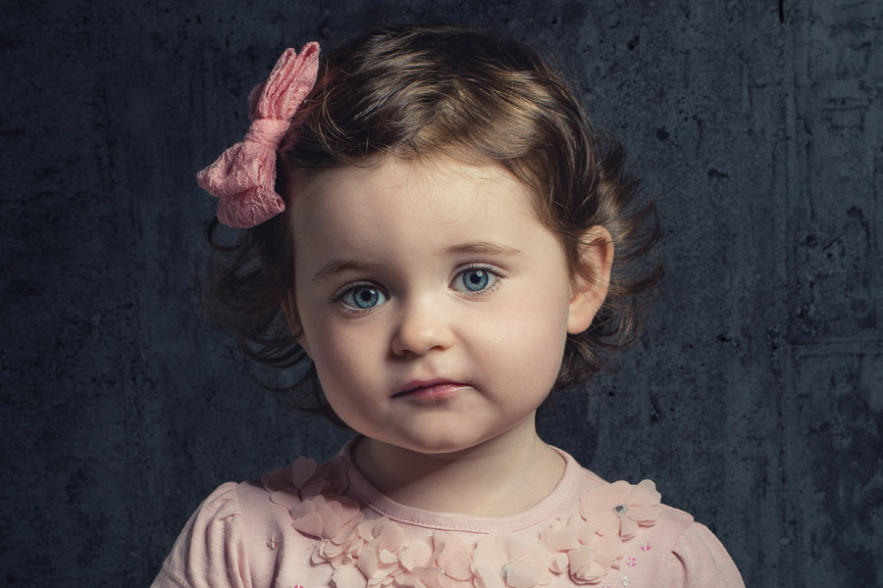
Style
Output
Input
Notes:
EYes

Slide 28
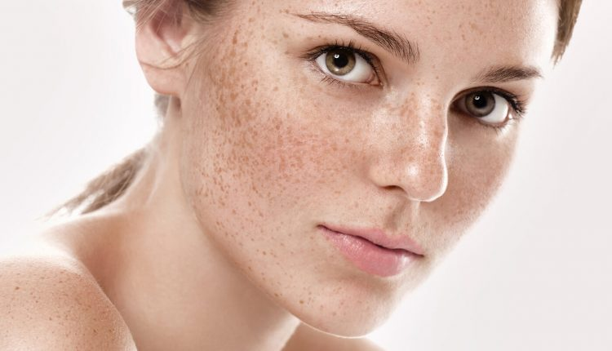
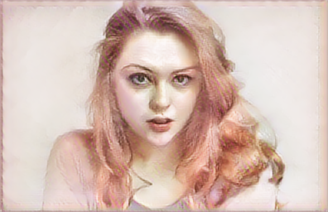
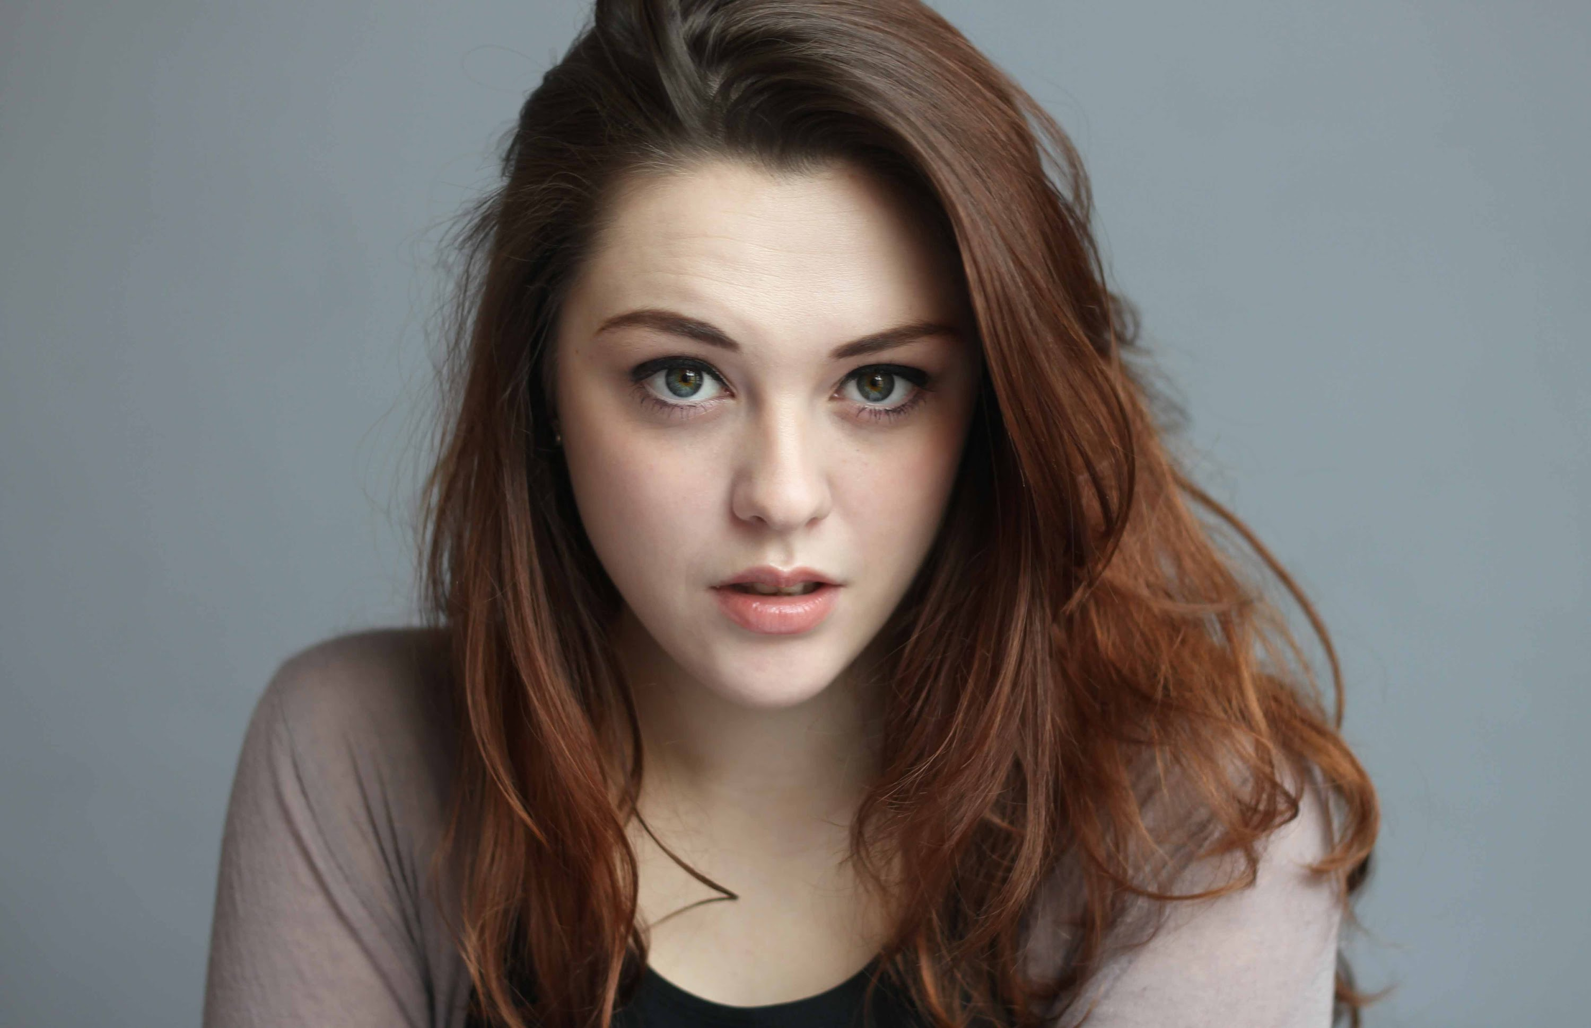
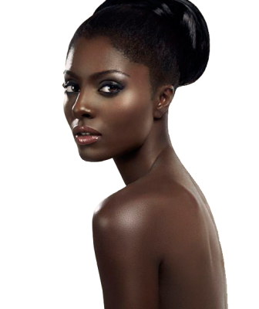
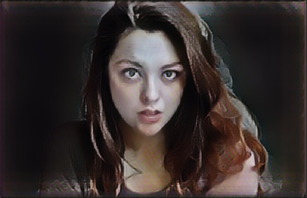
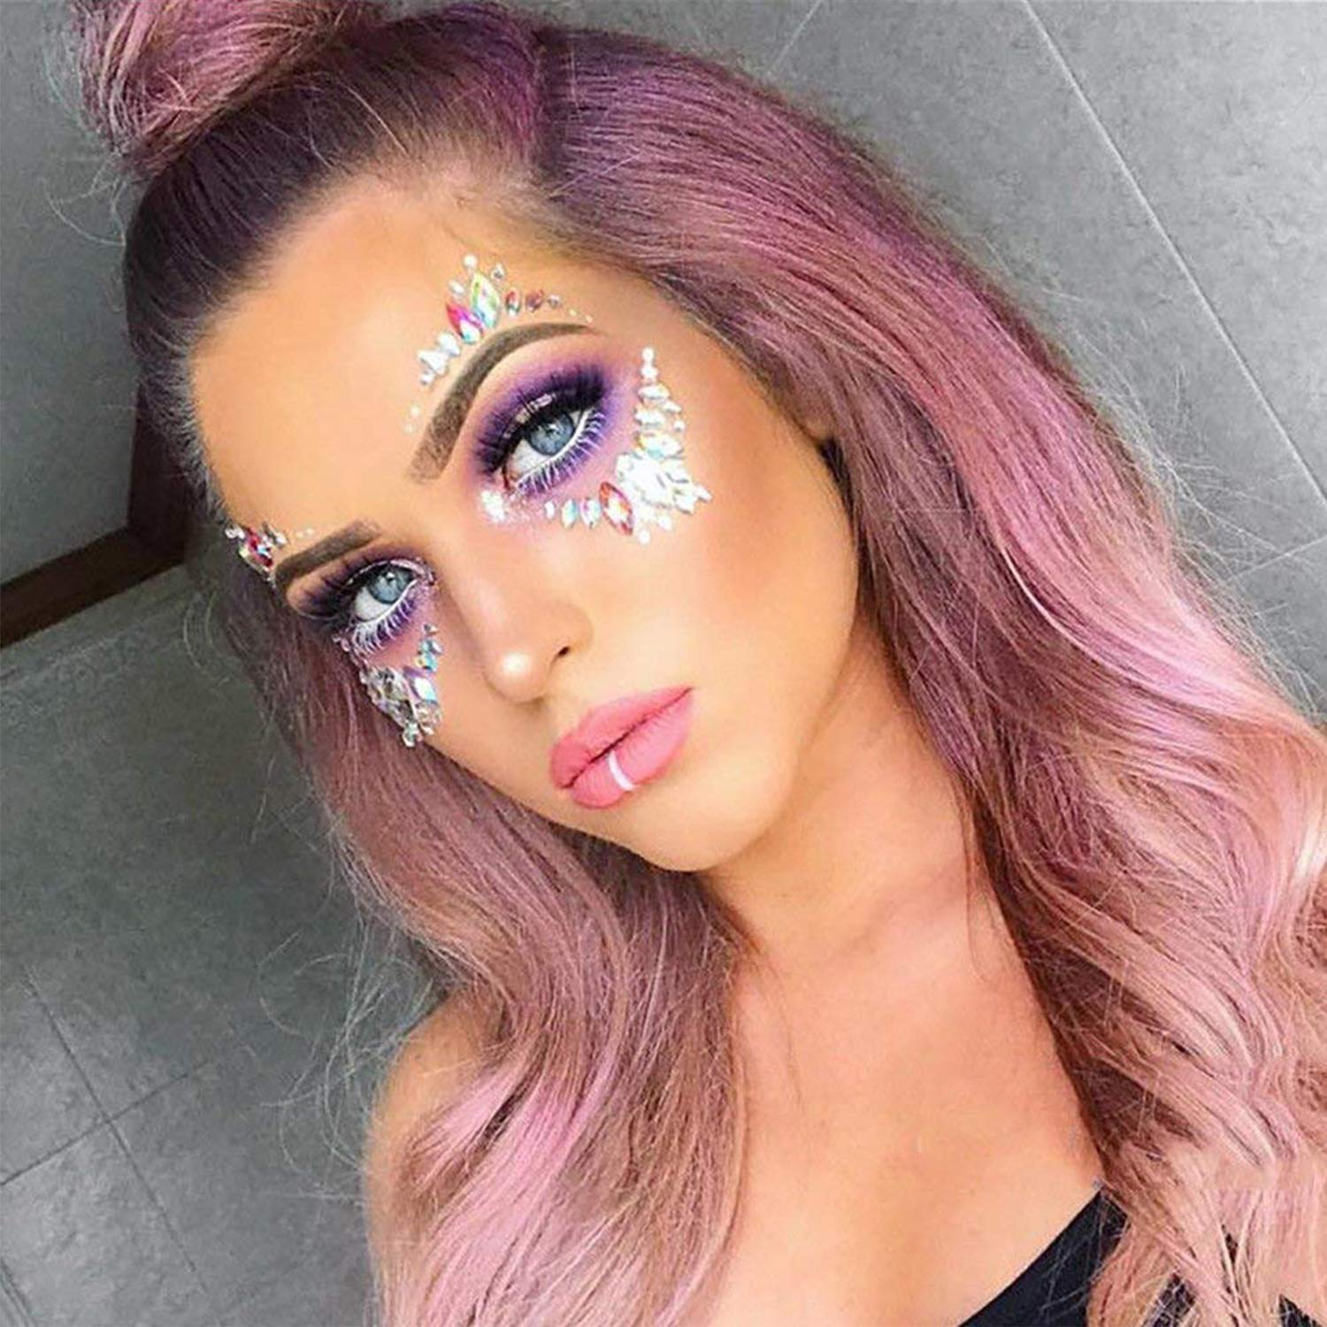
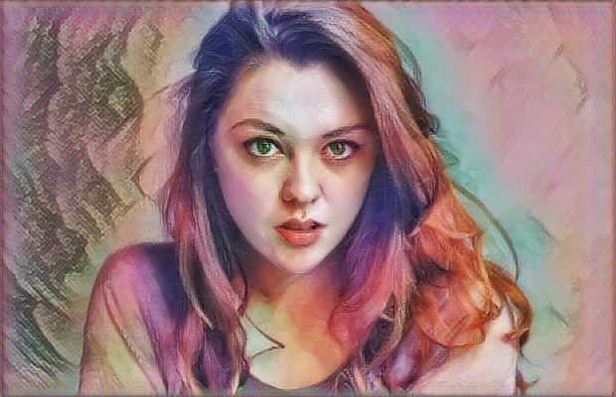
Style
Output
Input
Notes:
Face

Slide 29
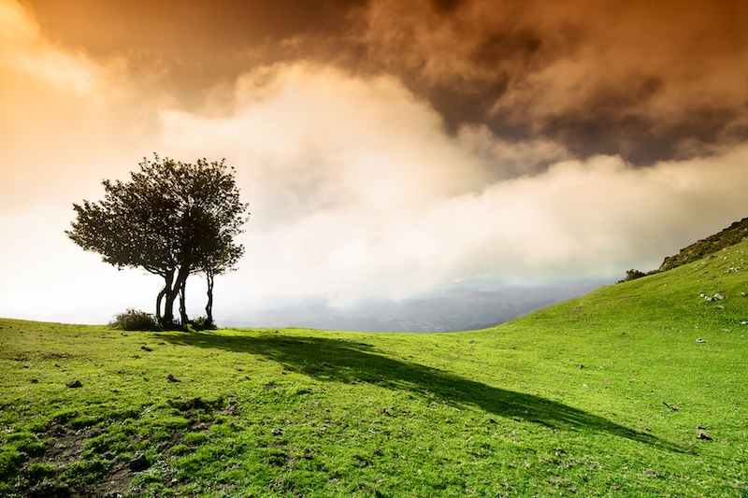
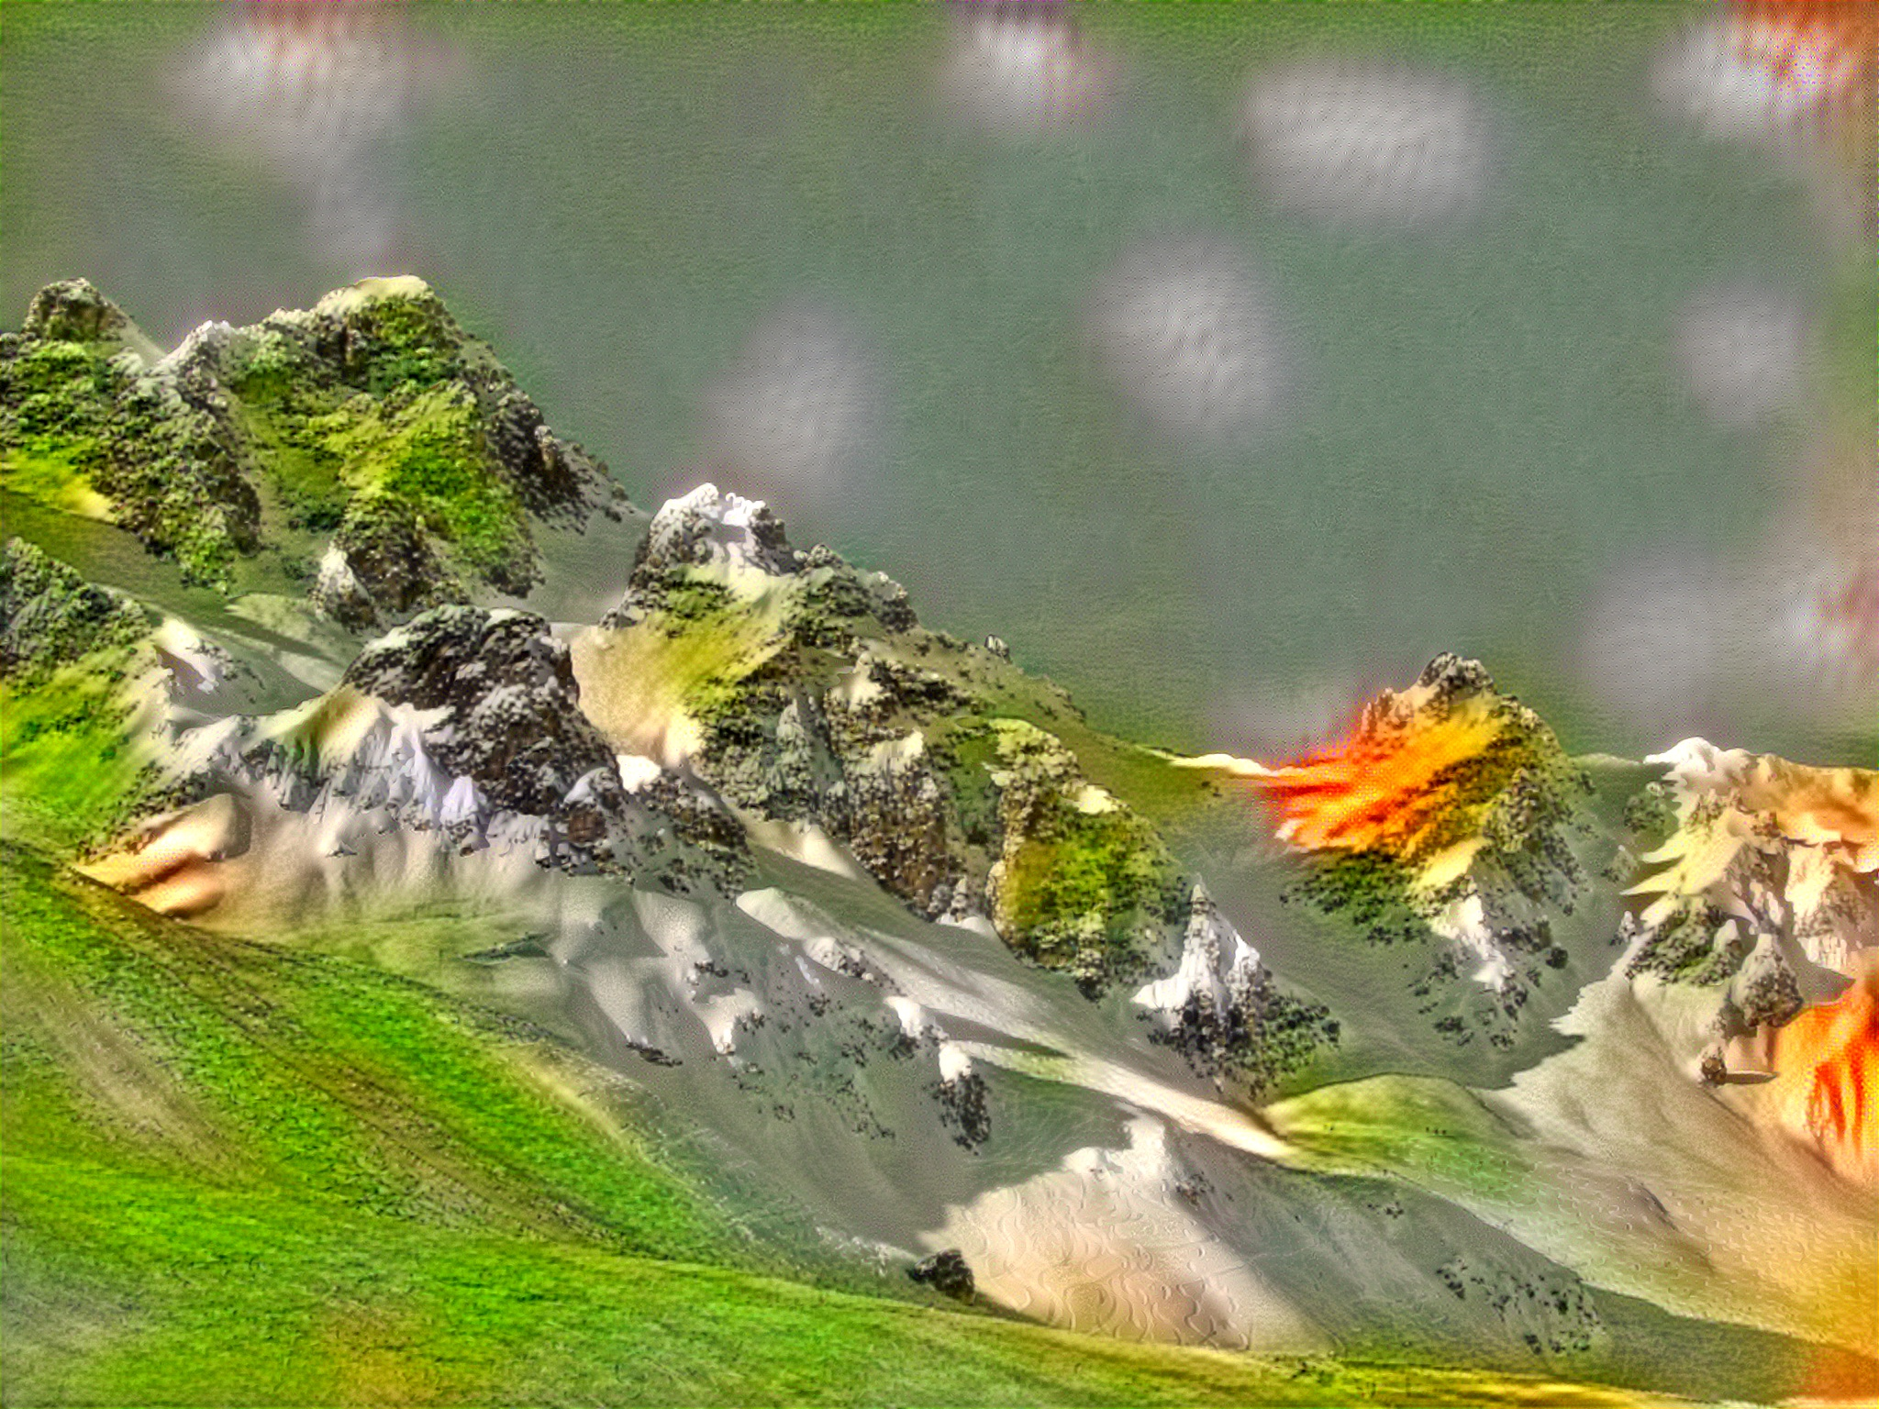





Style
Output
Input
Notes:
Lanscape

Slide 30
FUTURE
WORK

Slide 31
THANKS FOR LISTENING
SC203 – Group 14

